Slide 1
MICROSOFT WORD
TẠO MỤC LỤC TỰ ĐỘNG
Quy Nhơn – 04/2023

Slide 2
Tạo mục lục tự động trong Word
Lợi ích:
Cập nhật mục lục dễ dàng
Đảm bảo tính chính xác
Việc tìm kiếm hiệu quả và nhanh chóng các mục trong văn bản
Tiết kiệm thời gian

Slide 3
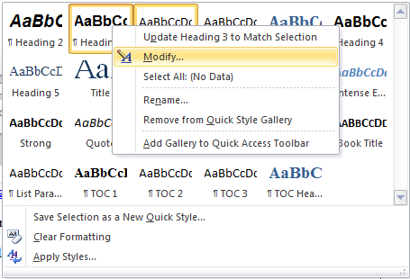
… Tạo mục lục tự động trong Word
Bước 1: Xác định cấp độ của mỗi đề mục.
Cách 1: Modify Heading 1, 2, 3, 4. Là định dạng các cấp (Level) của tài liệu.
Cách 2: Tự định nghĩa các đề mục theo cấp độ xác định

Slide 4
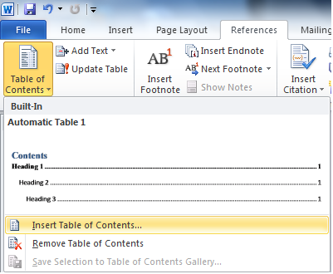
… Tạo mục lục
Bước 2: định dạng các đề mục muốn xuất hiện trong mục lục bởi các Heading tương ứng
Bước 3: Đặt con trỏ tại vị trí muốn tạo mục lục và chọn như hình vẽ sau
1
1
2
2
3
3

Slide 5
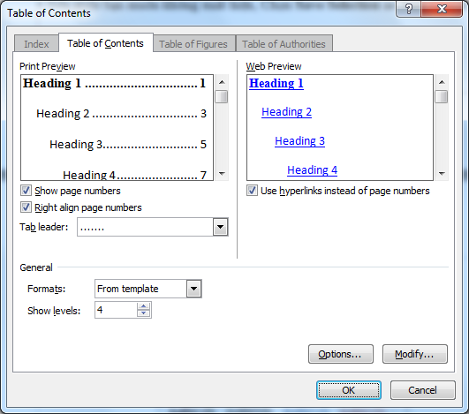
… Tạo mục lục
Chọn Modify để định dạng Heading

Slide 6
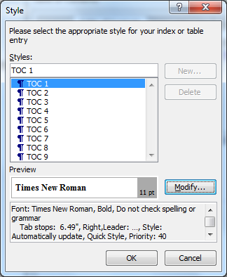
… Tạo mục lục
TOC 1: Level 1
TOC 2: Level 2
TOC 3: Level 3
TOC 4: Level 4, …
Choïn TOC vaø choïn Modify ñeå thay ñoåi ñònh daïng

Slide 7
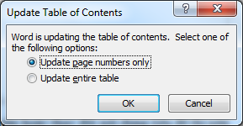
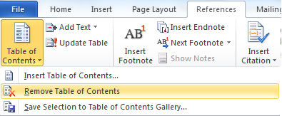
… Tạo mục lục
Cập nhật mục lục: chọn Update Table
Xuất hiện bảng cho phép chọn kiểu cập nhật
Xóa mục lục

Slide 8
Cảm ơn các bạn lắng nghe!

